Slide 1
VIAGGIO DI ISTRUZIONE
ROMA
Dal 14 al 18 Aprile

Slide 2
14 aprile 2024: Favara – Roma
Ore 5:00 ritrovo degli alunni allo stadio comunale, sistemazione in pullman e partenza. Pranzo libero lungo il percorso. Proseguimento del viaggio. Arrivo a Fregene, sistemazione in hotel, cena e pernottamento.
Hotel Corallo *** - Via Gioiosa Marea 140 – Fregene (RM)

Slide 3
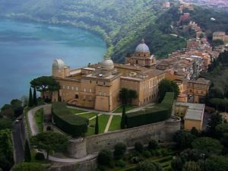
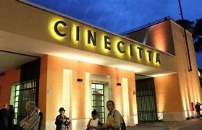
15 aprile 2024: Castel Gandolfo – Cinecittà
Colazione in hotel e trasferimento a Castel Gandolfo. Visita del borgo dove si trova la residenza estiva del Santo Padre. Pranzo con cestino fornito dall’hotel. Trasferimento a Cinecittà e visita guidata condotta da educatori museali specializzati in didattica dell’arte e del cinema. Tema della visita: Backstage. I segreti del cinema. Alla fine della visita rientro in hotel, cena e pernottamento

Slide 4
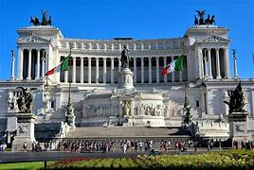
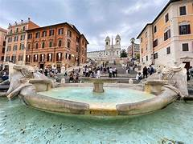
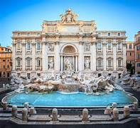
16 aprile 2024: Roma
Colazione in hotel e trasferimento in centro a Roma. Mattina visita guidata del centro di Roma: Altare della Patria, Via del Corso, Piazza Navona, Piazza di Spagna, Fontana di Trevi, etc.. Pranzo con cestino fornito dall’hotel. Pomeriggio dedicato alla visita libera dei monumenti e delle piazze della città. Rientro in hotel, cena e pernottamento.

Slide 5
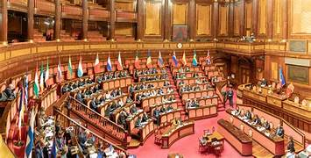
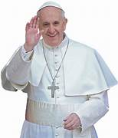
17 aprile 2024: Roma
Colazione in hotel, rilascio delle camere e sistemazione bagagli sul pullman. Trasferimento in centro a Roma. Una parte del gruppo si ferma in Piazza San Pietro, per la partecipazione all’Udienza con il Santo Padre (prenotazione a cura della scuola). L’altra parte del gruppo partecipa alla visita dei palazzi istituzionali programmati dalla scuola (prenotazione a cura della scuola). Pranzo con cestino fornito dall’hotel. Pomeriggio dedicato ad una breve visita libera dei monumenti e delle piazze della città. Ore 16:00 partenza per Cassino, arrivo in hotel, sistemazione nelle camere riservate, cena e pernottamento.
Hotel Al Boschetto **** - Via Ausonia, 54 - Cassino (FR)

Slide 6
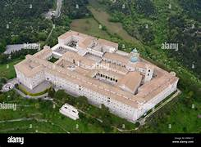
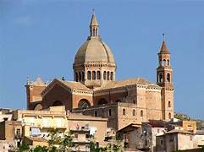
18 aprile 2024: Cassino – Favara
Colazione in hotel e partenza per il rientro. Pranzo in ristorante lungo il percorso. Proseguimento per il rientro in sede. Arrivo in tarda serata.
CASSINO
FAVARA

